Slide 1
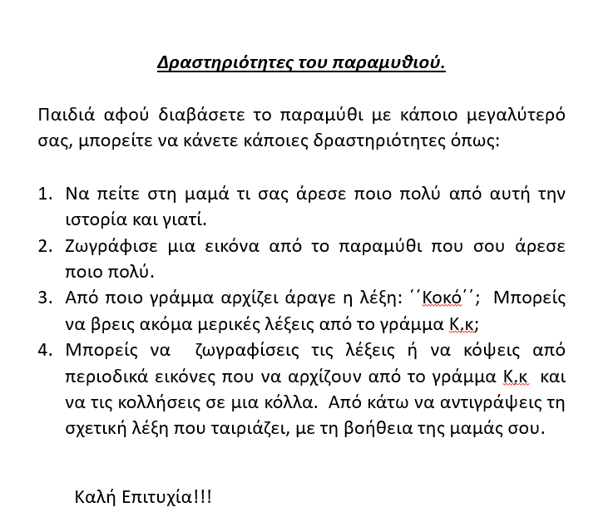
Δημόσιο Νηπιαγωγείο Λατσιών Δ’ (ΣΞ)

